Slide 1





Slide 2
1
Mở rộng vốn từ về nghề nghiệp
2
YÊU CẦU CẦN ĐẠT
Nhận biết được câu hỏi với từ để hỏi, biết biến đổi câu kể thành câu hỏi
3
Bồi dưỡng tình yêu đối với các nghề nghiệp trong cuộc sống

Slide 3


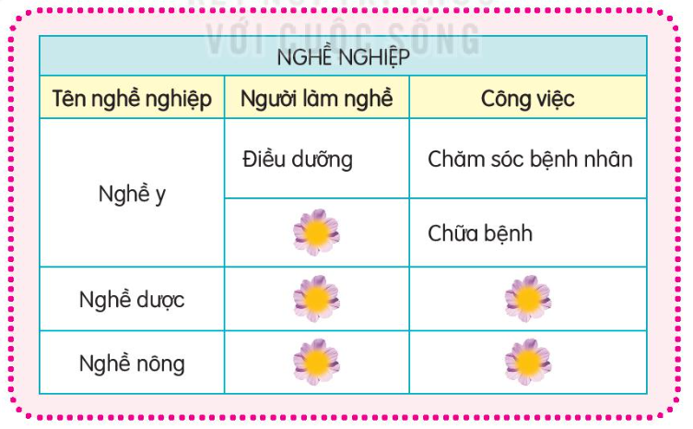


vvvvvv
1. Tìm các từ ngữ phù hợp với các cột trong bảng.

Slide 4



Slide 5
Bác sĩ
Dược sĩ
Bảo quản, lưu trữ, cung cấp thuốc….
Nông dân
Trồng lúa, hoa màu

Slide 6


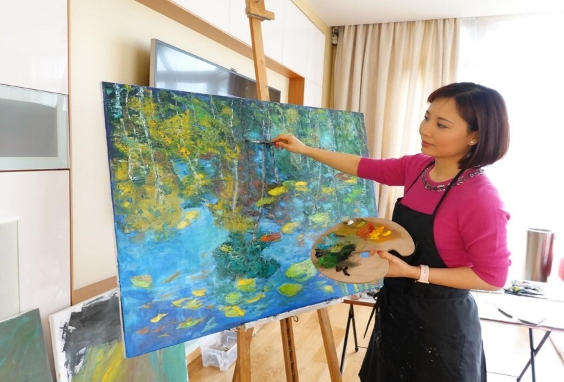
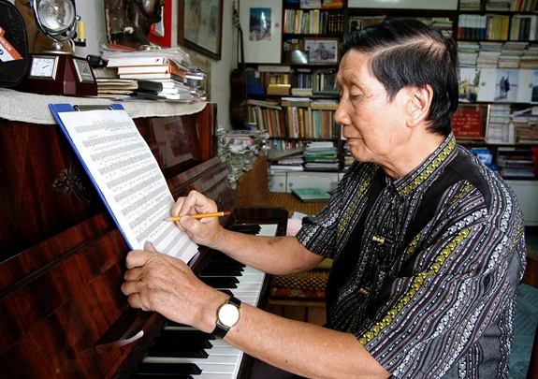
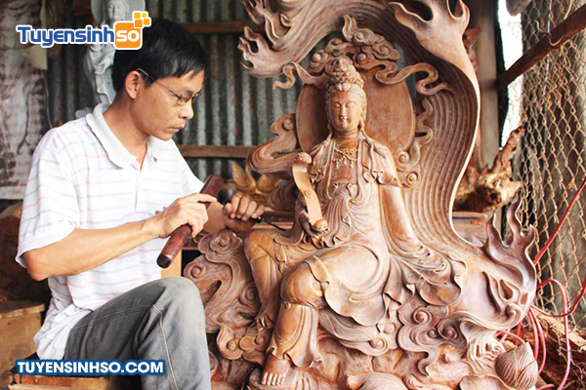

Kĩ sư xây dựng
Thiết kế thời trang
Họa sĩ
Nhạc sĩ
Điêu khắc
Phi công

Slide 7
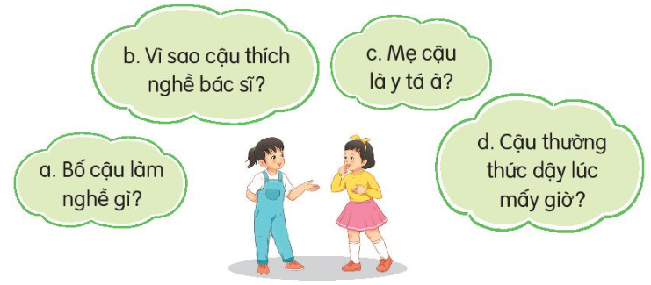
2. Tìm từ được dùng để hỏi trong mỗi câu dưới đây:
M: Câu a: Từ để hỏi là từ “gì”

Slide 8


Tìm từ được dùng để hỏi trong mỗi câu ở bài tập 2
CÂU | TỪ ĐỀ HỎI
Câu b | Vì sao
Câu c | à
Câu d | Mấy

Slide 9
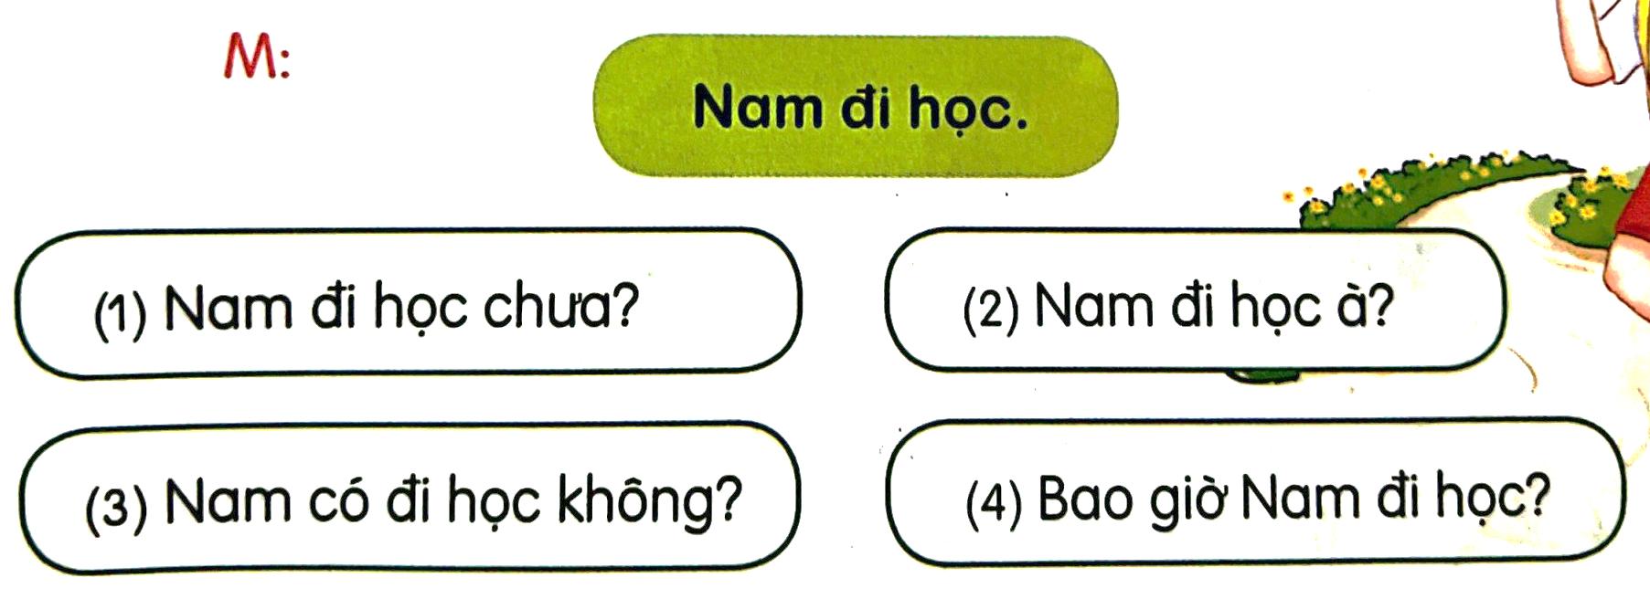

3. Chuyển những câu kể dưới đây thành câu hỏi.
a. Nam đi học.
b. Cô giáo vào lớp.
c. Cậu ấy thích nghề xây dựng.
d. Trời mưa.

Slide 10
b. Cô giáo vào lớp
- Cô giáo vào lớp chưa?
- Cô giáo vào lớp ạ?
- Cô giáo có vào lớp không?
- Bao giờ cô giáo vào lớp?
c. Cậu ấy thích nghề xây dựng
- Cậu ấy thích nghề xây dựng à?
- Cậu ấy thích nghề xây dựng sao?
- Cậu ấy có thích nghề xây dựng không?
d. Trời mưa
- Trời mưa à?
- Trời mưa chưa?
- Trời mưa không?
- Khi nào trời mưa?

Slide 11


Nhà báo

Slide 12

Kiến trúc sư

Slide 13
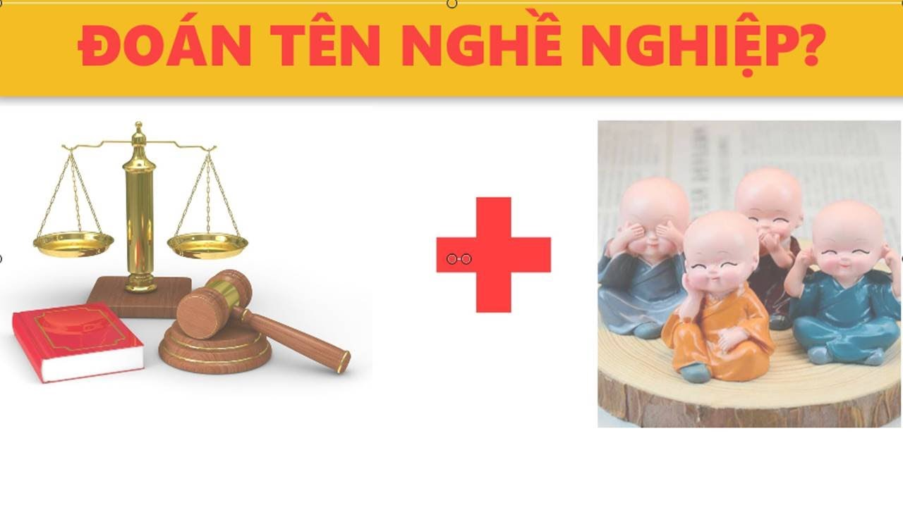
Luật sư

